Slide 1
2D게임프로그래밍 2차 발표
2016180056 정태주

Slide 2
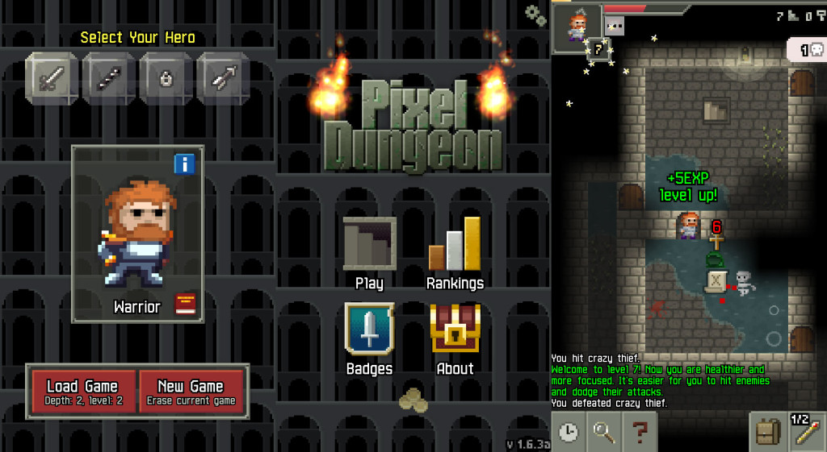
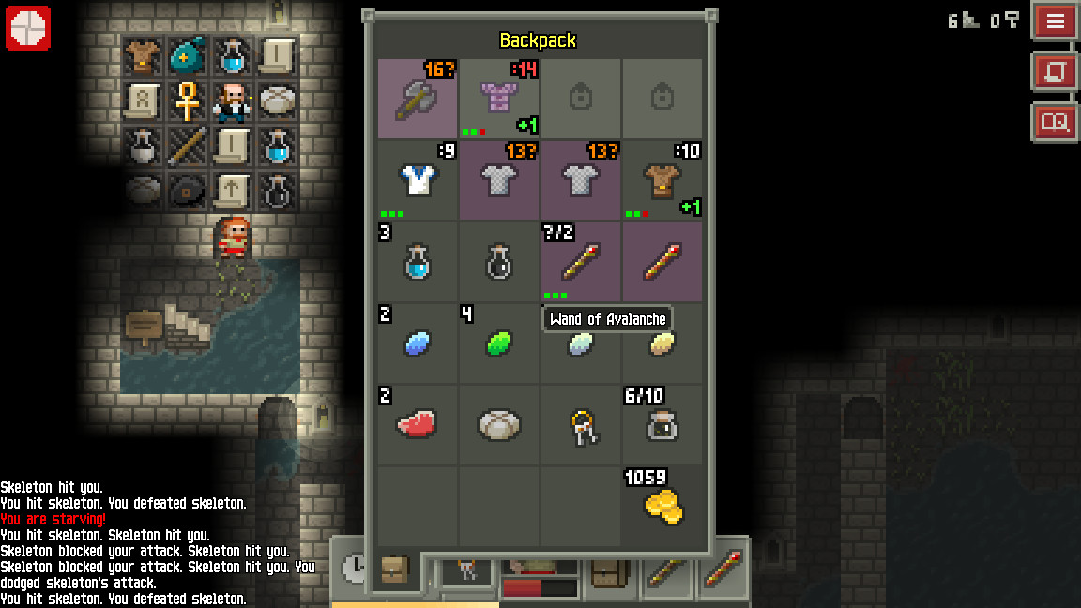
게임 컨셉
턴제 던전 탐험 게임
장비와 아이템을 이용하여,
몬스터와 보스를 처치하고,
층을 내려가서, 최종 보스를 처치하는 게임.

Slide 3
개발 범위
내용 | 최소 범위 | 추가 범위
캐릭터 컨트롤 | 키보드 4방향 이동 | 마우스 클릭 위치로 이동
맵 | 지하, 동굴과 나머지 한가지의 맵. 맵은 방 단위로 구성. 스테이지마다 일반 맵 하나와, 보스만 존재하는 맵 한개씩. | 추가 스테이지
몬스터 | 스테이지마다 일반 몬스터 2종류. 인식범위내에 있을시 접근, 공격 | 기본 방 안에 존재 -> 맵을 배회
보스 | 각 스테이지마다 다른 보스. 보스마다 각자의 패턴 보유. | 스테이지 추가 시, 그에 따른 보스 추가.
시스템 | 턴 베이스. 맵 마다 특수한 방 존재 할 수 있음. 적 처치시 경험치 획득, 레벨업 시 체력 증가. 회복 힘증가 등의 아이템 | 행동 마다 다른 턴 소모. (무거운 장비 장착시 턴 소모 증가) 직업 추가 - 직업별 특수 능력. 특수한 효과를 지닌 포션과 주문서.
사운드 | 타격, 피격음, 아이템 사용하는 소리
애니메이션 | IDLE, 이동, 공격, 아이템 이펙트 | 보스나 캐릭터의 특수 능력 이펙트

Slide 4
개발 계획
1주차 | 리소스 수집 |  | 필요한 리소스를 수집.
 | 결과 | 이미지 및 사운드 수집 완료(100%)
2주차 | 기본적인 맵과 이동 |  | 기본적인 형태의 맵을 만들고 캐릭터의 이동을 구현.
 | 결과 | 벽과 땅이 존재하는 맵, 캐릭터 이동, IDLE 구현(100%) + 애니메이션 구현
3주차 ~ 4주차 | 적 오브젝트, 상호작용 |  | 적 오브젝트를 만들고 캐릭터와의 상호작용(공격) 구현.
 | 결과 | 캐릭터 클래스 분리, 몬스터 클래스 생성, IDLE 구현, 동작 미완성(33%) 게임 타이틀추가 (9주차)
5주차 | 보스 몬스터 |  | 보스 몬스터의 상태와 특수 패턴을 구현.
6주차 | 아이템 구현 |  | 힐 포션, 힘증가 포션등의 포션과 주문서 효과 구현.
7주차 | 맵과 방의 배치 |  | 방 배치 구조, 2층 마다 보스층 구현, 상점.
8주차 |  |  | 특수한 방이 확률적으로 배치.
9주차 | 시작과 종료, 밸런스 |  | 게임의 메인화면, 시작, 목표 달성시 종료, 캐릭터와 몬스터, 아이템의 밸런스 조정.
10주차 | 마무리 |  | 최종 점검

Slide 5
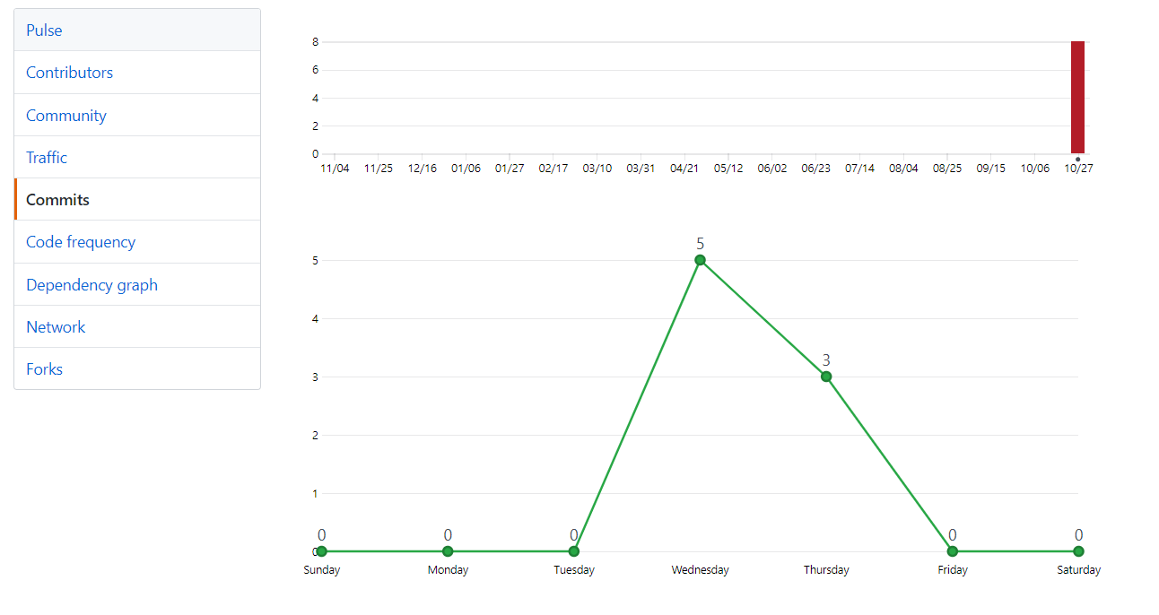
Github commits

